Slide 1
Uvod u digitalni audio
Multimediji
Tehnološki fakultet
Univerzitet u Banjoj Luci

Slide 2
Zvuk
Šta je zvuk?

Slide 3
Zvuk
Šta je zvuk?
Zvuk je vremenski promjenljiva mehanička deformacija u elastičnoj sredini
Kako nastaje zvuk?

Slide 4
Zvuk
Šta je zvuk?
Zvuk je vremenski promjenljiva mehanička deformacija u elastičnoj sredini
Kako nastaje zvuk?
Zvuk nastaje pri promjenama stacionarnog stanja čestica sredine
Dolazi do promjena gustine sredine i vrijednosti pritiska
Kako se prostire zvuk?

Slide 5
Zvuk
Šta je zvuk?
Zvuk je vremenski promjenljiva mehanička deformacija u elastičnoj sredini
Kako nastaje zvuk?
Zvuk nastaje pri promjenama stacionarnog stanja čestica sredine
Dolazi do promjena gustine sredine i vrijednosti pritiska
Kako se prostire zvuk?
Oscilacije čestica sredine (akustičke oscilacije) se šire u vidu (zvučnih) talasa od izvora (mjesta gdje je došlo do poremećaja stacionarnog stanja)
Zvučni talasi su mehanički longitudinalni talasi koji mogu da se prostiru kroz sredine svih agregatnih stanja
Notes:
Stacionarno stanje je stanje mirovanja, ravnoteže.

Slide 6
Prostiranje zvuka
Mehanički longitudinalni talasi
sabijanje
razrjeđivanje

Slide 7
Izvori zvuka
Izvori generišu zvuk
Stvaraju promjenu stacionarnog stanja sredine
Primjeri
vibriranje žice instrumenta,
vibriranje membrane bubnja,
strujanje vazduha
vibriranje membrane zvučnika

Slide 8
Prijemnici zvuka
Uho
Reaguje na promjene vazdušnog pritiska
Nije senzor energije signala
Mikrofon
Konverzija promjena vazdušnog pritiska u promjene električnog signala (napona, struje)

Slide 9
Objektivne karakteristike zvuka
Osnovne fizičke karakteristike zvučnog talasa
Ne zavise od slušaoca
Osnovna frekvencija
Oblik spektra
Intenzitet zvuka

Slide 10
Objektivne karakteristike zvuka Osnovna frekvencija
Brzina oscilovanja čestica sredine kroz koju se zvuk prenosi
Povezana sa talasnom dužinom zvuka
Od talasne dužine zavisi potrebna veličina prostorije za reprodukciju zvuka – bar polovina talasne dužine
Podjela zvukova prema frekvencijskom opsegu
Infrazvuk: 0-20 Hz
Zvuk iz čujnog opsega: 20 Hz – 20 kHz
Ultrazvuk: 20 kHz – 1 GHz
Hiperzvuk: 1 GHz – 10 THz
Notes:
Talasna dužina zvuka je udaljenost koju zvučni talas prelazi u jednom periodu.
Brzina prostiranja zvuka u vazduhu je oko 340 m/s. Ton od 1 Hz ima talasnu dužinu od 340 m.
Multimedijalni sistemi koriste zvukove iz opsega koji čovjek može da čuje. U daljnjem razmatranju ćemo zvukove iz tog opsega nazivati audio a odgovarajaće talasne oblike audio signalima.

Slide 11
Objektivne karakteristike zvuka Oblik zvučnog spektra
Tonovi
Periodične promjene pritiska
Čisti tonovi – sinusoidalne oscilacije
Složeni tonovi – harmonijska veza između frekvencija komponenata
Koriste se u muzici – muzički tonovi
Šum (buka)
Frekvencije komponenata nisu u harmonijskoj vezi
Mogu da se koriste u muzici (udaraljke)
Često neželjena pojava koja može da utiče na oštećenje sluha

Slide 12
Decibeli
Vrijednosti snage ili intenziteta je često pogodno izraziti relativno u odnosu na neku referentnu vrijednost
Ukoliko veličina ima prirodu snage njena vrijednost u decibelima je
P je vrijednost veličine koja se mjeri
P₀ je referentna vrijednost
P_{dB} je veličina izražena u dB, relativno u odnosu na P₀
P i P₀ moraju imati iste dimenzije
Referentna vrijednost odgovara 0 dB

Slide 13
Šta se dobija korištenjem decibela?
Logaritmovanjem se smanjuje dinamički opseg vrijednosti mjerene veličine
Pogodno npr. kada se posmatra veliki opseg frekvencija ili vrijednosti pojačanja
Ako je P veće od P₀ onda je P_{dB} pozitivno (porast snage)
Ako je P manje od P₀ onda je P_{dB} pozitivno (smanjenje snage)
Multiplikativna veza između veličina postaje aditivna
Snaga je proporcionalna kvadratu vrijednosti fizičke veličine (npr. napona) pa je

Slide 14
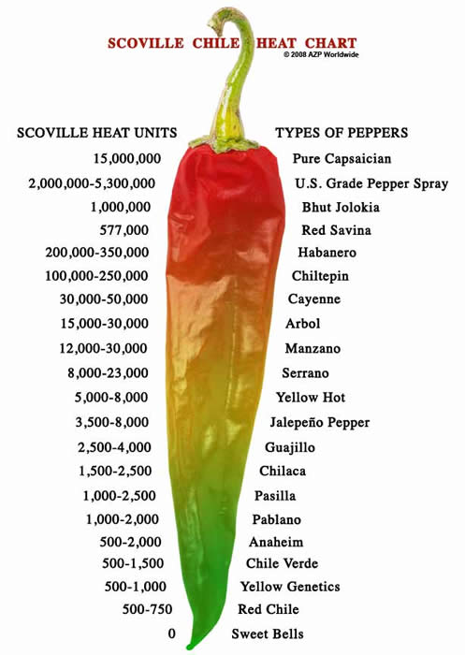
Primjene decibela
Scovilleova skala ljutine papričica (i druge začinjene hrane)
Jedinica: SHU (Scoville heat unit)
Funkcija koncentracije kapsaicina
Izvor: Mark Biegert and Math Encounters

Slide 15
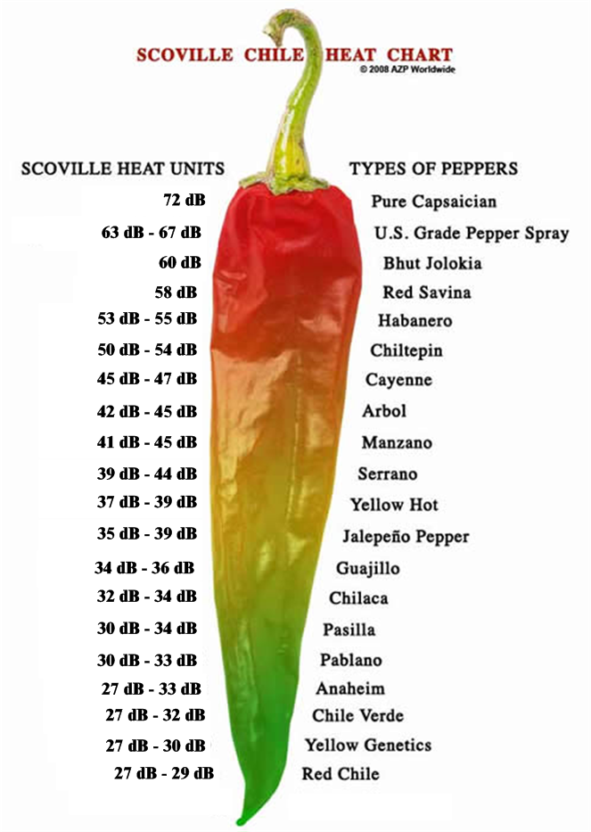
Primjene decibela
Scovilleova skala ljutine papričica (i druge začinjene hrane)
Jedinica: SHU (Scoville heat unit)
Funkcija koncentracije kapsaicina
Izvor: Mark Biegert and Math Encounters

Slide 16
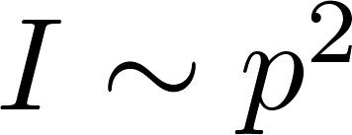
Objektivne karakteristike zvuka Intenzitet zvuka
Zvuk se opaža kao varijacije pritiska
Mjeri se zvučni pritisak (sound pressure level)
Računa se relativno u odnosu na referentnu vrijednost od p₀=20μPa i izražava u decibelima (dB SPL)
Intenzitet zvučnog talasa
Računa se relativno u odnosu na referentnu vrijednost I₀=10⁻¹²W/m²
Referentne vrijednosti su izabrane tako da su vrijednosti L_{p} i L_{w} jednake
Notes:
Referentne vrijednosti predstavljaju prag čujnosti, tj. minimalnu vrijednost promjene pritiska koja se može registrovati, odnosno, minimalni intenzitet zvučnog talasa.

Slide 17
Percepcija zvuka
Auditorni sistem detektuje promjene vazdušnog pritiska
Percepcija zvuka sa određenim objektivnim karakteristikama je subjektivna – zavisi od slušaoca
Subjektivne psihoakustičke karakteristike zvuka:
Visina tona
Boja zvuka
Glasnoća

Slide 18
Percepcija zvuka Visina tona
Perceptualna osobina zvuka koja omogućava uređenje muzičkih tonova na skali povezanoj sa frekvencijom
Visine tonova se mogu označiti:
slovima – Helmholtzova notacija (C, D, E, F, G, A, H)
slovima i brojevima – naučna notacija (slovo i broj koji označava oktavu)
brojevima koji predstavljaju frekvencije u Hz ili MIDI standard
Oktava – interval visina tonova koji odgovara udvostručenju frekvencije

Slide 19
Visina tona Frekvencije tonova
Na klaviru naštimovanom po temperovanom sistemu ton A4 ima frekvenciju od 440 Hz

Slide 20
Percepcija zvuka Boja tona
Boja tona je perceptualna osobina zvuka koja omogućava razlikovanje zvukova koji potiču iz različitih izvora, a imaju jednake visine i glasnoće
Omogućava razlikovanje govora, vrsta muzičkih instrumenata (duvački, gudački,...)
Boja tona je povezana sa spektrom zvučnog signala (objektivna karakteristika)

Slide 21
Percepcija zvuka Glasnoća
Glasnoća (jedinica fon) je perceptualna osobina zvuka koja opisuje subjektivni osjećaj jačine zvuka
Glasnoća zavisi od zvučnog pritiska, frekvencije, spektralnog sadržaja, drugih tonova, slušaoca, itd.
Izofonske krive – vrijednosti zvučnog pritiska u funkciji frekvencije za tonove koje čovjek opaža kao jednako glasne
Weber-Fechnerov zakon – linearna promjena pobude (zvučnog pritiska) rezultuje logaritamskom promjenom subjektivnog osjećaja glasnoće

Slide 22
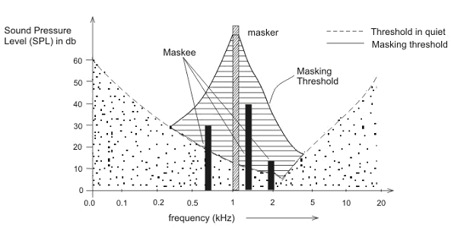
Percepcija zvuka Audio maskiranje
Na percepciju zvuka utiče prisustvo drugih zvukova
frekvencijsko maskiranje
vremensko maskiranje
Maskiranje se koristi u MP3 kompresiji – manje bita se alocira za maskirane tonove
Notes:
Frekvencijsko maskiranje nastaje kada jak ton određene frekvencije maskira slabije tonove bliskih frekvencija koji se reprodukuju istovremeno. Npr. jak ton frekvencije 1 kHz može spriječiti da se čuje istovremeni slabiji ton frekvencije 1,1 kHz.
Vremensko maskiranje nastaje kada jak ton maskira slabije tonove koji se reprodukuju neposredno poslije njega.
Iznos maskiranja je razlika između dva praga čujnosti nekog zvuka u odsustvu i prisustvu maskirajućeg zvuka.
Iznos maskiranja zavisi od zvukova koji su u igri kao i od slušaoca.

Slide 23
Prostiranje zvučnih talasa u prostoru
Refleksija (eho, reverberacije)
Difrakcija (savijanje zvuka oko prepreke)
Refrakcija (prelamanje zvučnih talasa)
Apsorpcija (upijanje zvuka)
Doplerov efekat (promjena visine tona zbog kretanja izvora/slušaoca)
Interferencija (superpozicija zvučnih talasa)
Stojeći talas (poništavanje ili pojačavanje talasa)
Notes:
Budući da se radi o mehaničkim talasima i kod prostiranja zvučnih talasa se mogu primjetiti uobičajene talasne pojave.

Slide 24
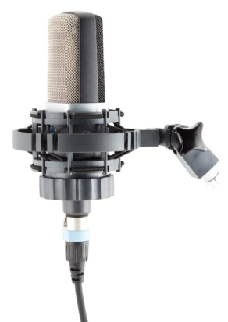
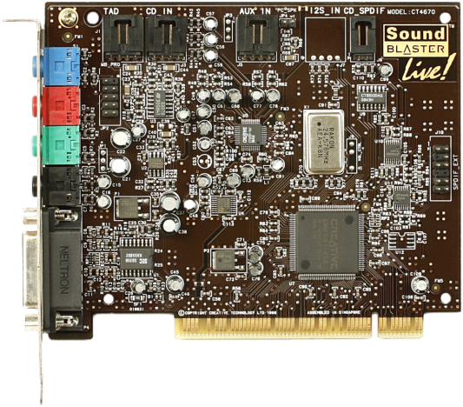
Digitalizacija audio signala
Zvučni pritisak – analogni signal
Konverzija u električni signal – mikrofon
A/D konverzija
odmjeravanje
Kvantizacija
Kodovanje signala
0101000111000101101100

Slide 25
Izbor frekvencije odmjeravanja
Kako izabrati frekvenciju odmjeravanja audio signala?
Notes:
Koje faktore treba uzeti u obzir?

Slide 26
Izbor frekvencije odmjeravanja
Kako izabrati frekvenciju odmjeravanja audio signala?
Frekvencijski opseg audio signala: 20 Hz – 20 kHz
Raspoloživa memorija/brzina komunikacione veze
Notes:
Koje faktore treba uzeti u obzir?

Slide 27
Izbor frekvencije odmjeravanja
Kako izabrati frekvenciju odmjeravanja audio signala?
Frekvencijski opseg audio signala: 20 Hz – 20 kHz
Raspoloživa memorija/brzina komunikacione veze
Zavisi od aplikacije
Telefoni, bežični mikrofoni – 8 kHz
G.722 VoIP – 16 kHz
CD kvalitet, MP3 – 44,1 kHz
Profesionalna audio oprema (npr. DAT) – 48 kHz
DVD audio, Blu-ray – do 192 kHz
Notes:
U industriji se sve češće sreću visoke frekvencije odmjeravanja od, npr. 96 kHz ili 192 kHz. Međutim, laboratorijski eksperimenti nisu pokazali prednost po pitanju kvaliteta u odnosu na brzine odmjeravanja od 44,1 kHz ili 48 kHz. Pošto čovjek ne može da čuje ultrazvuk, instrumenti i ljudski glas ne generišu zvukove čije su frekvencije iznad 20 kHz, a frekvencijski opseg mikrofona takođe ne prelazi 20 kHz, sa perceptualnog stanovišta ne postoji razlog za korištenje vrlo visokih frekvencija odmjeravanja. Štaviše, previsoka frekvencija odmjeravanja, kao što je npr. 192 kHz može da rezultuje intermodulacionom distorzijom, odnosno pojavom signala unutar čujnog opsega čije frekvencije su zbir i razlika frekvencija signala iz ultrazvučnog opsega.
Validan razlog za korištenje više frekvencije odmjeravanja je lakše projektovanje filtara u A/D i D/A konvertorima. Međutim, ovaj problem se danas rješava tako što konvertori interno koriste višu frekvenciju odmjeravanja, a na izlaz daju decimiran signal.

Slide 28
Primjeri
Frekvencija odmjeravanja | Audio fajl
44100 Hz | handel44100.wav
22050 Hz | handel22050.wav
11025 Hz | handel11025.wav
Notes:
Primjeri signala odmjerenih različitim frekvencijama odmjeravanja. Nema preklapanja spektra.
Opisati razlike između ovih signala.

Slide 29
Šta ako promašimo frekvenciju odmjeravanja?
Ako je frekvencija odmjeravanja nepravilno izabrana (ili predfiltar ne radi svoj posao ispravno)
5 kHz @ 44100 Hz
5 kHz @ 8000 Hz
Klavir sa aliasingom
aliasing_piano.wav
Audio: Dave Marshall & Kirill Sidorov
Notes:
Aliasing može da se javi i prilikom promjene frekvencije odmjeravanja.

Slide 30
Uticaj kvantizacije na količinu podataka i kvalitet signala
Kako kvantizacija utiče na količinu podataka?
Ako je korak kvantizacije veći signal se kvantuje sa manje nivoa (grublja kvantizacija) pa je potrebno manje bitova za kodovanje odmjeraka – manja količina podataka
Kako kvantizacija utiče na kvalitet signala?
Kvantizacijom se unosi greška u reprezentaciju signala – šum kvantizacije
Grublja kvantizacija povlači izraženiji šum kvantizacije čime je kvalitet signala lošiji

Slide 31
Kvalitet audio signala
Slušaoci ocjenjuju kvalitet signala – subjektivna mjera
Komplikovano
Dugotrajno
Može li se definisati objektivna mjera kvaliteta signala koja bi bila u korelaciji sa onim što slušalac opaža?

Slide 32
Kvalitet audio signala
Slušaoci ocjenjuju kvalitet signala – subjektivna mjera
Može li se definisati objektivna mjera kvaliteta signala koja bi bila u korelaciji sa onim što slušalac opaža?
Odnos signal-šum (Signal-to-Noise Ratio, SNR)

Slide 33
SNR za uniformno kvantovani signal
Za korak kvantizacije q, šum kvantizacije se nalazi u intervalu [-q/2, q/2)
Dodavanje jednog bita udvostručava broj kvantizacionih nivoa – korak kvantizacije se smanjuje dva puta
Efektivna vrijednost šuma kvantizacije se smanjuje dva puta – snaga šuma kvantizacije se smanjuje 4 puta
Odnos signala i šuma kvantizacije SQNR se povećava za 6 dB
SQNR ≈ 6N dB
N = 8 bita: SQNR = 48 dB
N = 16 bita: SQNR = 96 dB
Notes:
Izvesti famoznih 6 dB/bit.

Slide 34
Uticaj kvantizacije na kvalitet audio signala
Brzina odmjeravanja i broj bita | Audio fajl
44100 Hz, 16 bita | 44k_16bit.wav
44100 Hz, 8 bita | 44k_8bit.wav
22050 Hz, 16 bita | 22k_16bit.wav
22050 Hz, 8 bita | 22k_8bit.wav
11025 Hz, 8 bita | 11k_8bit.wav

Slide 35
Memorijski zahtjevi za digitalni audio
Memorija potrebna za T sekundi mono audio signala odmjeravanog sa F_{s} i kodovanog sa N bita = T * F_{s} * N / 8 bajtova
Potrebna brzina prenosa = N * F_{s} bit/s
Stereo signal zahtjeva 2 puta više memorije, odnosno 2 puta veću brzinu prenosa
Kompresija omogućava manje zauzeće memorije i veću efektivnu brzinu prenosa
Notes:
Uraditi na tabli primjer za CD
1 min audio CD kvaliteta: 60 * 44100 * 16 * 2 / 8 / 1024 / 1024 = 10,1 MB
bit rate: 44100 * 16 * 2 / 8 / 1000 = 176,4 kB/s (za bit rate se koristi SI prefiks k = 1000)

Slide 36
Primjeri
Kvalitet | F_{S} | Bit/odmjerku | Mono/stereo | Brzina (kB/s) | Opseg frekvencija
Telefon | 8 | 8 | Mono | 8 | 200-3400
AM radio | 11,025 | 8 | Mono | 11,0 | 100-5500
FM radio | 22,050 | 16 | Stereo | 88,2 | 20-11000
CD | 44,1 | 16 | Stereo | 176,4 | 5-20000
DAT | 48 | 16 | Stereo | 192,0 | 5-20000
DVD audio | 192 (max) | 24 (max) | Do 6 kanala | 1200,0 (max) | 0-96000 (max)

Slide 37
Audio kodek
Nakon odmjeravanja i kvantizacije audio signal je potrebno kodovati na određeni način
Rezultat kodovanja je niz bitova koji sadrže informacije o audio signalu
Ciljevi kodovanja su obično: dobar kvalitet zvuka, mala veličina fajla, brz prenos preko mreže,...
Često se koriste formati sa kompresijom kako bi se smanjili memorijski zahtjevi
Kodek (KOder-DEKoder) je softver koji koduje i dekoduje audio signal
Koder – prevodi audio signal u niz bitova
Dekoder – prevodi niz bitova u audio signal
Različiti kodeci odgovaraju različitim formatima audio fajlova

Slide 38
Popularni formati audio fajlova
WAV (.wav)
MPEG audio (.mp3, .mp4, .m4a, .aac)
Ogg Vorbis – .ogg
AU (.au)
AIFF (.aiff)
Flac (.flac)

Slide 39
WAV format
Waveform Audio File Format
Ekstenzija .wav
Microsoft i IBM, 1991. godine
Najčešće ne koristi kompresiju
Kompresija je moguća
Ne koristi se često za prenos preko weba

Slide 40
MP3 format
Puni naziv je MPEG-1 ili MPEG-2 Audio Layer III
Ekstenzija .mp3
Kreiran kao dio standarda MPEG-1 za kodovanje videa (više kasnije) koji se odnosi na kodovanje zvuka
Moving Picture Experts Group, 1993. godine
Patent Fraunhofer instituta
Kompresija sa gubicima
Nakon dekompresije se ne dobija signal identičan originalnom
Korisnik može praviti kompromis između kvaliteta zvuka i veličine fajla
Jedan od najpopularnijih audio formata
Mnogo korišten za distribuciju (legalnu i ilegalnu) muzike na Internetu

Slide 41
MPEG-4 audio
Formalno MPEG-4 Part 3 – dio MPEG-4 standarda za kodovanje videa koji se odnosi na kodovanje audio signala
Ekstenzije: .mp4, .m4a, .aac
Moving Picture Experts Group, 1997. godine
Kompresija sa gubicima
Nasljednik MP3 formata
Bolji kvalitet zvuka za približno istu veličinu fajla (bitsku brzinu)
Koriste ga YouTube, iPhone, iPod, iPad, Nintendo DSi, Nintendo 3DS, iTunes, DivX Plus Web Player, PlayStation 3, itd.

Slide 42
Ogg Vorbis format
Open source, nepatentiran, slobodan format
Ekstenzija .ogg
Xiph Org Foundation, 2000. godine
Kompresija sa gubicima
Dobar kvalitet zvuka uz malu veličinu fajla
Popularan u igrama: Grand Theft Auto: San Andreas, Halo: Combat Evolved, Minecraft, and World of Warcraft,...
Popularan u Internet radio stanicama

Slide 43
Softver za konverziju formata
Popularne besplatne opcije:
Miro Video Converter (www.mirovideoconverter.com) – konverzija različith audio i video formata
Online-Convert (http://www.online-convert.com/) – online konvertor različitih formata (uključujući audio i video)

Slide 44
Web audio
HTML 5 posjeduje standardno rješenje za reprodukciju audio fajlova ili audio tokova
Prije HTML 5 nije postojalo standardno rješenje za reprodukciju audio fajlova na web stranicama
Morao se koristiti plug-in (npr. Flash)
Za reprodukciju audio fajla koristi se <audio> element
Podržani formati audio fajlova:
WAV – audio/wav
MP3 – audio/mpeg
MPEG-4 – audio/mp4
AAC – audio/aac
Ogg – audio/ogg
Šta je podržano u konkretnom čitaču možete provjeriti na stranici http://caniuse.com/#feat=audio

Slide 45
Audio primjer
<audio src=“acoustic.wav”>
Čitač ne podržava audio element.
</audio>
src ukazuje na audio fajl
Tekst između <audio> i </audio> tagova će se ispisati ako čitač ne podržava <audio> element
Umjesto teksta može da se stavi link za download ili da se uključi Flash player za reprodukciju audio fajla
Ovaj primjer sam za sebe nije pretjerano koristan jer korisnik nema načina da pokrene audio

Slide 46
Atributi audio elementa
controls atribut dodaje kontrole: play, pause, volume
autoplay reprodukcija počinje čim se učita stranica. Ovo može biti naporno za korisnike – pazite kada koristite
loop – reprodukcija traje u petlji. I ovo može biti naporno za korisnike, pogotovu ako nemaju kontrole da ga isključe
muted – predefinisano stanje je nečujno
preload prethodno učitavanje audio fajla
preload=“none” nema prethodnog učitavanja. Učitavanje će početi kada korisnik klikne Play
preload=“metadata” učitava metapodatke (npr. trajanje, dimenzije,...). Učitavanje će početi kada korisnik klikne Play
preload=“auto” čitač odlučuje šta će učitati. Ovo je predefinisana vrijednost.

Slide 47
Reprodukcija audio fajla iz različitih izvora
Ne podržavaju svi čitači (naročito stariji) sve audio formate
Npr. provjera koliko je podržan MP3 format
http://caniuse.com/#feat=mp3
Moguće je zadati više audio fajlova u različitim formatima koristeći <source> element
Čitač će iskoristiti prvi prepoznati format
<audio controls>
<source src=”acoustic.ogg” type=”audio/ogg”>
<source src=”acoustic.mp3” type=”audio/mp3”>
<source src=”acoustic.wav” type=”audio/wav”>
</audio>

